Slide 1
PYTHON OOP / PYGAME
シューティングで学ぶオブジェクト
Pygame · クラス・参照・相互作用
一つのゲーム、三つの言語、五つの主要クラス。
画面を出発点に、オブジェクトの連携を理解する。
01

Slide 2
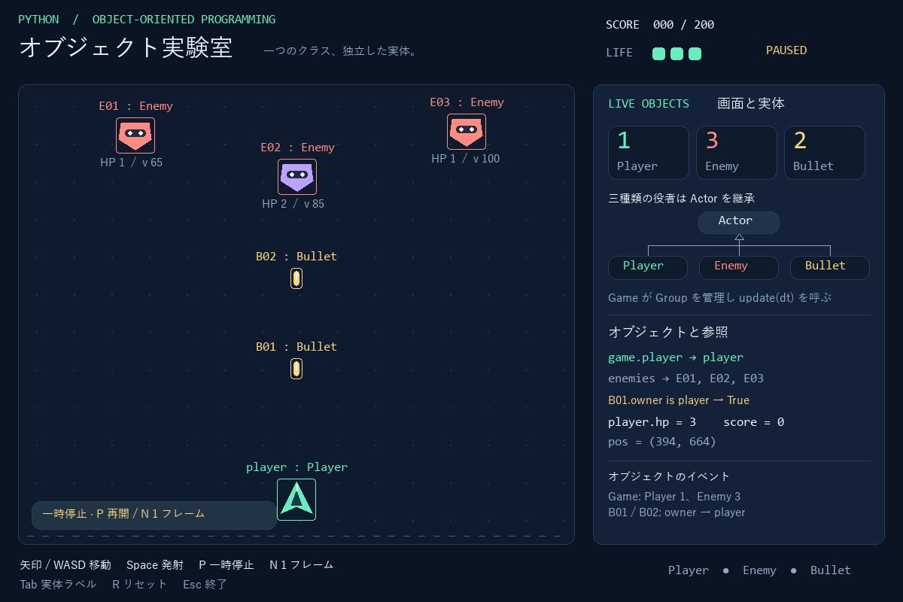
画面のキャラクターはオブジェクト
ラベル・状態・右側の参照を観察する
緑の Player が自機。赤と紫の Enemy は別々のインスタンス。
黄色の Bullet は owner を参照し、右側に現在の個数が表示される。
02

Slide 3
インストールと起動：Windows
ZIP を展開し、プロジェクト内で PowerShell を開く
py -3.12 -m venv .venv
.\.venv\Scripts\python.exe -m pip install -r requirements.txt
.\.venv\Scripts\python.exe main.py --lang ja
Python 3.12 を使用。requirements.txt は pygame==2.6.1 を指定。
環境内の Python を直接呼び出すため、activate は不要。
PowerShell
03

Slide 4
インストールと起動：macOS / Linux
プロジェクト内のターミナルから、GUI のある環境で実行する
python3 -m venv .venv
.venv/bin/python -m pip install -r requirements.txt
.venv/bin/python main.py --lang ja
--lang は zh・en・ja。ゲームのルールは共通。
文字が表示されない場合は Noto Sans CJK をインストールする。
Terminal
04

Slide 5
一度プレイして、オブジェクトを見る
敵を倒すと +10 点。200 点でクリア。HP は 3 から開始。
キー | 操作
Enter | 開始
矢印 / WASD | 移動
Space | 発射
P / N | 一時停止／停止中に 1 フレーム進む
Tab / R / Esc | ラベル／待機状態へリセット／終了
接触または敵の通過で被弾。無敵時間中は HP が重ねて減らない。
05

Slide 6
五つのクラスと責任分担
各キャラクターは自分の処理を行い、Game が連携を調整する
クラス | 状態 | 主な責任
Actor | pos, velocity, image, rect | 共通の位置と描画データ
Player | hp, cooldown, invulnerable | 移動方向・発射・被弾
Enemy | hp, max_hp | 下降・被弾・撃破
Bullet | owner, damage | 移動と画面外での除去
Game | score, state, groups | 生成・衝突・勝敗・ループ
06

Slide 7
一つのクラスから複数のオブジェクト
クラスは共通の規則、インスタンスは個別の状態を持つ
e1 = Enemy("E01", (180, 180), hp=1)
e2 = Enemy("E02", (395, 235), hp=2)
print(e1 is e2) # False
print(isinstance(e2, Enemy)) # True
e1.take_hit(1)
print(e1.hp, e2.hp) # 0 2
e1 と e2 はどちらも Enemy だが、同一性と HP は別。
e1.take_hit(1) は e2.hp を減らさない。
actors.py · Enemy
07

Slide 8
UML の三つの表記を読む
クラス図は構造、オブジェクト図はある時点の実体を表す
01
クラスの枠：上段は名前、中段は属性、下段はメソッド。
02
白抜き三角は親クラスへ向く。開いた矢印は参照方向を表す。
03
1 は一つ、0..* はゼロ個以上。実体は name : Class と書き、下線を引く。
08
Notes:
References
https://www.pygame.org/docs/ref/sprite.html
https://www.pygame.org/docs/ref/time.html
https://docs.python.org/3.12/reference/datamodel.html
https://www.omg.org/spec/UML/2.5.1

Slide 9
クラス図：三種類の Actor
移動を共有し、それぞれの振る舞いを追加する
pygame.sprite.Sprite
Actor
name, pos, velocity, image, rect
update(dt)
Player
Enemy
Bullet
hp, cooldown, invulnerable
hp, max_hp
owner, damage
shoot(name), take_damage()
set_direction(x, y), update(dt)
take_hit(damage)
update(dt)
白抜き三角は親クラスへ向く。描画の一部は省略。
09
Notes:
References
https://www.pygame.org/docs/ref/sprite.html
https://www.pygame.org/docs/ref/time.html
https://docs.python.org/3.12/reference/datamodel.html
https://www.omg.org/spec/UML/2.5.1

Slide 10
クラス間の関係：管理・参照・生成
Bullet.owner は参照。Game はグループを通して役者を管理する
player
Player
owner
Bullet
1
hp, cooldown
1
0..*
owner, damage
1
shoot(name)
update(dt)
Game
player, score, state
all_sprites
enemies, bullets
Group
Actor
groups
members
1
3
Sprite references
0..*
0..*
pos, velocity
update(dt)
add(), update(), draw()
update(dt)
groups = all_sprites, enemies, bullets
一つの Bullet は一つの Player を参照し、同じ Player を複数の Bullet が参照できる。
グループ所属は排他的な所有ではないため、合成の黒いひし形は使わない。
10
Notes:
References
https://www.pygame.org/docs/ref/sprite.html
https://www.pygame.org/docs/ref/time.html
https://docs.python.org/3.12/reference/datamodel.html
https://www.omg.org/spec/UML/2.5.1

Slide 11
オブジェクト図：一つの自機、二つの参照
停止中のスナップショット：Player 1、Enemy 3、Bullet 2
B01 : Bullet
E01 : Enemy
damage = 1
owner → player
hp = 1
velocity.y = 65
owner
player : Player
hp = 3
pos = (394, 664)
E02 : Enemy
hp = 2
velocity.y = 85
B02 : Bullet
owner
damage = 1
owner → player
E03 : Enemy
hp = 1
velocity.y = 100
B01.owner is B02.owner → True
B01.owner と B02.owner は同じ player を指し、自機のコピーは作らない。
各敵の HP・位置・速度はそれぞれ独立している。
11
Notes:
References
https://www.pygame.org/docs/ref/sprite.html
https://www.pygame.org/docs/ref/time.html
https://docs.python.org/3.12/reference/datamodel.html
https://www.omg.org/spec/UML/2.5.1

Slide 12
Group は分類し、コピーはしない
同じ Enemy が同時に二つのグループに所属できる
e = Enemy("E01", (180, 180))
all_sprites = pygame.sprite.Group(e)
enemies = pygame.sprite.Group(e)
print(all_sprites.sprites()[0] is e) # True
print(enemies.sprites()[0] is e) # True
all_sprites は更新と描画、enemies は敵との衝突判定に使う。
e.hp を変更すると、どちらの参照から見ても同じ変更が現れる。
game.py · spawn_enemy()
12
Notes:
References
https://www.pygame.org/docs/ref/sprite.html
https://www.pygame.org/docs/ref/time.html
https://docs.python.org/3.12/reference/datamodel.html
https://www.omg.org/spec/UML/2.5.1

Slide 13
Actor：共通のデータをまとめる
image は外観、rect は配置と衝突範囲
class Actor(pygame.sprite.Sprite):
def __init__(self, name, position, size):
super().__init__()
self.name = name
self.image = pygame.Surface(size, pygame.SRCALPHA)
self.pos = pygame.Vector2(position)
self.rect = self.image.get_rect(center=position)
self.velocity = pygame.Vector2()
super().__init__() で Sprite のグループ管理機能を初期化する。
pos は浮動小数点の座標、rect は整数ピクセルの座標を持つ。
actors.py · Actor.__init__()
13

Slide 14
移動量 = 速度 × 経過時間
dt の単位は秒、速度の単位はピクセル／秒
def update(self, dt):
self.pos += self.velocity * dt
self.rect.center = (round(self.pos.x), round(self.pos.y))
毎秒 80 ピクセルなら、0.5 秒で 40 ピクセル移動する。
pos を更新して rect に反映し、小数の移動量を保持する。
actors.py · Actor.update()
14

Slide 15
Player：入力を移動方向に変える
Game がキーを読み、Player が自分の速度を決める
def set_direction(self, x, y):
direction = pygame.Vector2(x, y)
if direction.length_squared() > 1:
direction = direction.normalize()
self.velocity = direction * PLAYER_SPEED
(1, 0) は右、(0, -1) は上、(0, 0) は停止。
normalize() により斜め移動でも速さが同じになる。
actors.py · Player.set_direction()
15

Slide 16
Player.shoot()：発射できるかを決める
制約と状態変更を一つのメソッドにまとめる
def shoot(self, name):
if self.cooldown > 0 or self.hp == 0:
return None
self.cooldown = SHOT_INTERVAL
return Bullet(name, self)
クールダウン中、または HP が 0 なら None を返す。
成功時に新しい Bullet を作る。self は発射した Player。
actors.py · Player.shoot()
16

Slide 17
Bullet：誰が発射したかを覚える
owner はオブジェクト参照。y の負の速度は上向き。
def __init__(self, name, owner):
position = (owner.rect.centerx, owner.rect.top - 9)
super().__init__(name, position, (8, 20))
self.owner = owner
self.damage = 1
self.velocity.y = -BULLET_SPEED
owner は文字列やコピーではなく、Player オブジェクト。
ここでは外観の描画を省略。damage は 1。
actors.py · Bullet.__init__() · excerpt
17

Slide 18
Game：新しい弾を画面に登録する
オブジェクトの生成とグループへの追加は別の手順
bullet = self.player.shoot(f"B{self.next_bullet:02}")
if bullet is not None:
self.next_bullet += 1
self.bullets.add(bullet)
self.all_sprites.add(bullet)
Player が Bullet を作り、Game が所属グループを決める。
bullets で衝突判定、all_sprites で更新と描画の対象になる。
game.py · Game.try_shoot() · excerpt
18

Slide 19
多態性：同じ呼び出し、異なる動作
game.all_sprites.update(dt)
01
Player.update：移動、範囲制限、クールダウンと無敵時間の更新。
02
Enemy：Actor.update を継承し、自分の velocity で下へ移動。
03
Bullet.update：移動し、上端を出たら kill() する。
19
Notes:
References
https://www.pygame.org/docs/ref/sprite.html
https://www.pygame.org/docs/ref/time.html
https://docs.python.org/3.12/reference/datamodel.html
https://www.omg.org/spec/UML/2.5.1

Slide 20
Enemy：被弾した状態を自分で管理する
Game は撃破の結果を受け取り、Enemy が HP を管理する
def take_hit(self, damage):
self.hp = max(0, self.hp - damage)
if self.hp == 0:
self.kill()
return True
return False
max(0, ...) により HP は負にならない。
True が撃破を表し、Game が得点を加える。
actors.py · Enemy.take_hit()
20

Slide 21
衝突：一つの弾は一度だけ当たる
rect の重なりを判定。この例はピクセルマスクを使わない。
for bullet in self.bullets.sprites():
hits = pygame.sprite.spritecollide(
bullet, self.enemies, False)
if hits:
enemy = hits[0]
destroyed = enemy.take_hit(bullet.damage)
bullet.kill()
if destroyed:
self.score += 10
hits[0] で一体だけを選び、重なった敵にも一発で多重命中しない。
ダメージを与え、弾を除去し、撃破時だけ +10 点。
game.py · Game.resolve_collisions() · excerpt
21

Slide 22
被弾：Player が正しい状態を守る
有効な被弾ごとに HP を 1 減らし、その後 0.8 秒間は無敵
def take_damage(self):
if self.invulnerable > 0 or self.hp == 0:
return False
self.hp -= 1
self.invulnerable = 0.8
return True
無敵時間中、または HP がすでに 0 ならダメージを受け付けない。
Game は player.hp を直接変えず、take_damage() を呼ぶ。
actors.py · Player.take_damage()
22

Slide 23
kill()：画面を離れても実体は残る
グループへの所属と Python オブジェクトの寿命は異なる
b = game.player.shoot("B99")
if b is not None:
game.bullets.add(b)
game.all_sprites.add(b)
b.kill()
print(b.alive()) # False
print(b.owner is game.player) # True
kill() は全 Group から除去するが、b が参照を保持している。
alive() はグループへの所属を調べるもので、HP の検査ではない。
interactive example · fresh Game
23
Notes:
References
https://www.pygame.org/docs/ref/sprite.html
https://www.pygame.org/docs/ref/time.html
https://docs.python.org/3.12/reference/datamodel.html
https://www.omg.org/spec/UML/2.5.1

Slide 24
メインループ：入力・更新・描画
run() の順序。キー入力の取得部分は省略。
dt = min(self.clock.tick(FPS) / 1000, 1 / 30)
self.handle_events(pygame.event.get())
# direction and shooting come from keyboard input
self.tick(dt, direction, shooting)
view.draw(self)
pygame.display.flip()
tick() は playing のときだけ更新。view.draw() は停止・終了状態も描く。
Clock はミリ秒を返すので 1000 で割る。この例では dt を最大 1/30 秒に制限。
game.py · Game.run() · excerpt
24
Notes:
References
https://www.pygame.org/docs/ref/sprite.html
https://www.pygame.org/docs/ref/time.html
https://docs.python.org/3.12/reference/datamodel.html
https://www.omg.org/spec/UML/2.5.1

Slide 25
状態：停止中は勝手に動かない
ready → playing ⇄ paused、playing → won / lost
score ≥ 200
won
Enter
ready
playing
P
P
hp = 0
lost
paused
R：すべての状態 → ready
N は paused のときだけ update(1 / FPS) を呼び、発射せず 1 フレーム進める。
R で ready、Enter で再開。HP が 0 の判定は 200 点到達より優先。
25

Slide 26
リセット：新しいラウンドの実体を作る
reset() は自機とグループを再生成し、得点と状態を戻す
if hasattr(self, "all_sprites"):
for actor in self.all_sprites.sprites():
actor.kill()
self.player = Player((PLAY_AREA.centerx, PLAY_AREA.bottom - 60))
self.all_sprites = pygame.sprite.Group(self.player)
self.enemies = pygame.sprite.Group()
self.bullets = pygame.sprite.Group()
self.score = 0
self.state = "ready"
古い実体をグループから除去しても、別の参照があればアクセスできる。
続いて初期の敵三体を作る。新しい player は別のオブジェクト。
game.py · Game.reset() · excerpt after first initialization
26

Slide 27
変更する責任からファイルを探す
主要クラスは五つ。表示と言語は独立した関数に分ける
ファイル | 内容
actors.py | Actor・Player・Enemy・Bullet
game.py | Game：イベント・生成・衝突・状態
view.py / i18n.py | 画面と言語。ゲームの規則は扱わない
settings.py / main.py | パラメータ／コマンドラインの入口
tests/test_game.py | 動作・衝突・状態・描画のテスト
27

Slide 28
オブジェクトの連携をテストする
コードを読むだけでなく、観察できる結果を確かめる
# Windows PowerShell
.\.venv\Scripts\python.exe -m unittest discover -s tests -v
# macOS / Linux
.venv/bin/python -m unittest discover -s tests -v
同一性・クールダウン・一度だけの命中・無敵時間・終了後の停止を確認する。
テストは SDL の dummy ドライバーを使い、ゲーム画面を開かずに実行できる。
project folder
28

Slide 29
演習：担当するクラスだけを変える
観察・テストできる振る舞いで完成条件を決める
01
Enemy の HP を 3 にし、三発で撃破、10 点の加算は一度だけにする。
02
Bullet.damage を 2 にし、HP 2 の敵を一発で倒す。
03
SHOT_INTERVAL を短くし、クールダウン中には新しい Bullet が作られないことを確かめる。
29

Slide 30
五つのクラスからシステムを理解する
状態を実体に持たせ、メソッドで協力させる
継承で動作を共有し、関連で参照を持ち、多態性で呼び出しを統一する。
コースサイトに完成版の例・三言語のスライド・検索できる章を掲載。
Pygame · Sprite / Group
https://www.pygame.org/docs/ref/sprite.html
Pygame · Clock
https://www.pygame.org/docs/ref/time.html
Python 3.12 · Data model
https://docs.python.org/3.12/reference/datamodel.html
OMG · UML 2.5.1
https://www.omg.org/spec/UML/2.5.1
Course · Pygame
https://minhuangyuntech.github.io/oo2026/ja/pygame/
30
Notes:
References
https://www.pygame.org/docs/ref/sprite.html
https://www.pygame.org/docs/ref/time.html
https://docs.python.org/3.12/reference/datamodel.html
https://www.omg.org/spec/UML/2.5.1

Slide 31
ブラウザーで遊ぶ
インストール不要。五つのクラスを動かそう。
ゲームを開く
https://minhuangyuntech.github.io/oo2026/ja/pygame/play/
リンクを開いて「ゲーム開始」を押します。自機・敵・弾はそれぞれオブジェクトです。
上部で中文・English・日本語を切り替えられます。場面とスコアは維持されます。
ブラウザー版は TypeScript / Canvas で実装。クラスの責任とルールは Pygame 版と共通です。
31
Notes:
References
https://minhuangyuntech.github.io/oo2026/ja/pygame/play/

Slide 32
ブラウザー版：キーとタッチ操作
画面をクリックしてからキーを使います。画面上のボタンでも操作できます。
キー | 動作
Enter | 開始／再開
矢印 / WASD | 自機を移動
Space を長押し | 連続発射
P | 一時停止／再開
N | 停止中に 1/60 秒進む（自動発射なし）
L | オブジェクト名の表示／非表示
R | 準備画面にリセット
タッチ：方向・発射ボタンを長押し。「止めて観察」「1 コマ進む +1/60 秒」で観察。
名前の切替はブラウザー版が L、Pygame 版が Tab。ブラウザーの Tab はフォーカス移動。
32
Notes:
References
https://minhuangyuntech.github.io/oo2026/ja/pygame/play/

Slide 33
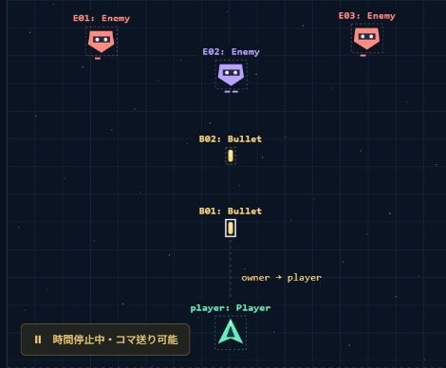
止めて観察：二つの弾、一つの自機
時間を止め、参照と座標の変化を追ってみよう。
1 「観察用シーンを読み込む」
新しい停止場面を作成：
Player × 1、Enemy × 3、Bullet × 2。
2 B01 と B02 を順に選び、
owner を確認。どちらも同じ player を
参照し、自機はコピーされません。
3 N を 1 回押して座標を確認：
B01.y：490.0 → 479.7
1/60 秒進み、自動発射はありません。
33
Notes:
References
https://minhuangyuntech.github.io/oo2026/ja/pygame/play/

